Slide 1
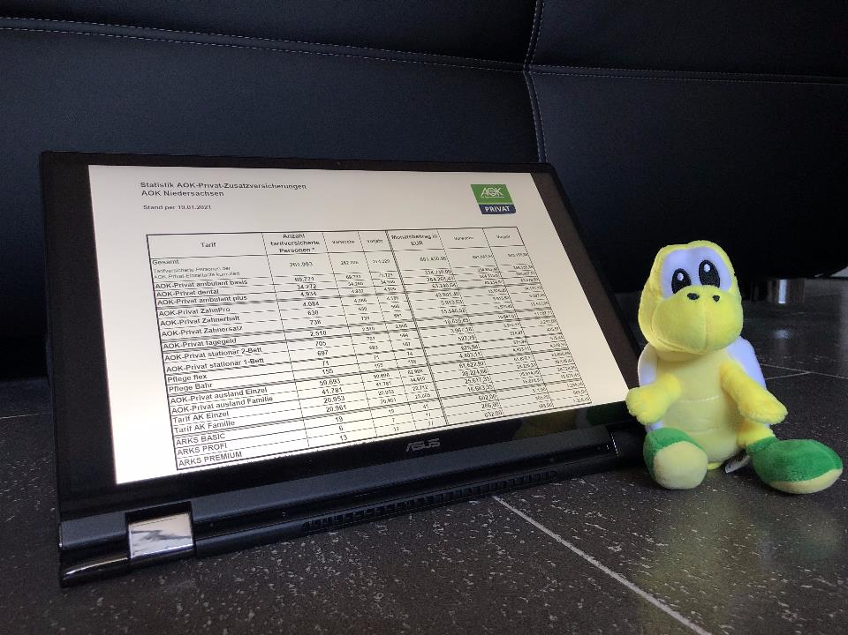


Slide 2


Slide 3




Slide 5

Unternehmen

Slide 6
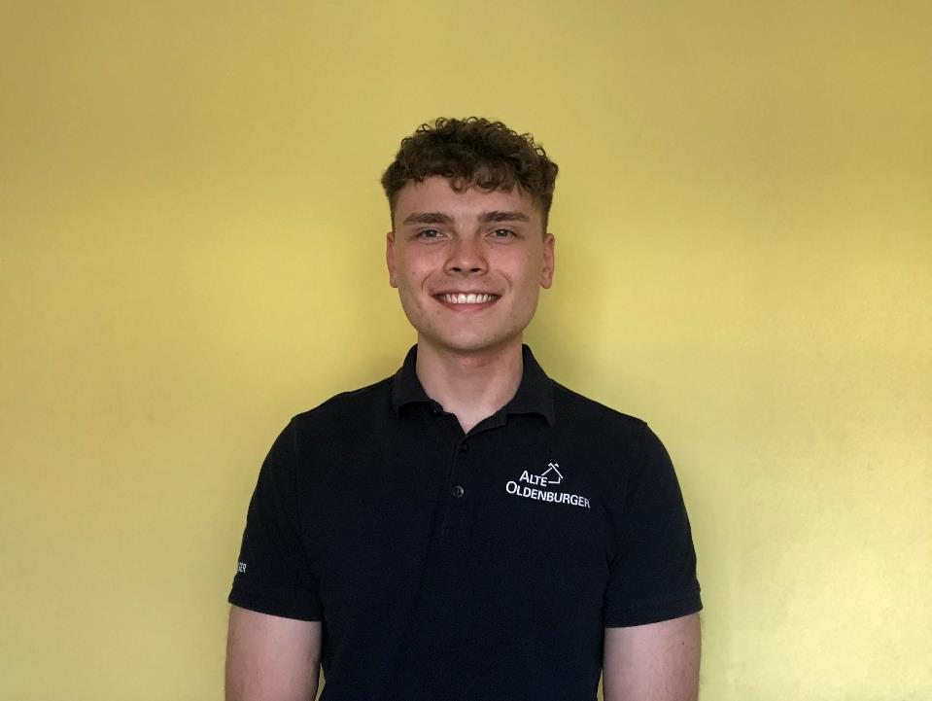
Justin Harder

Slide 7








Slide 8



Slide 9




Kooperation

Slide 10
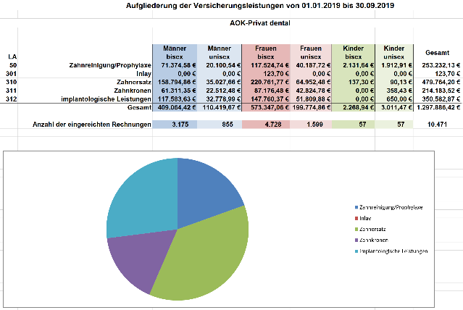
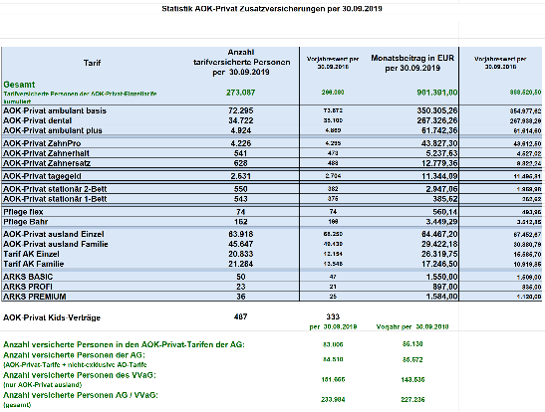

Slide 11
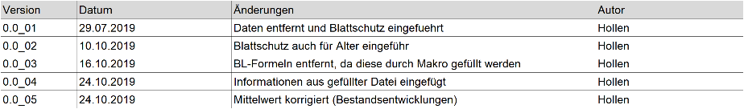

Slide 12
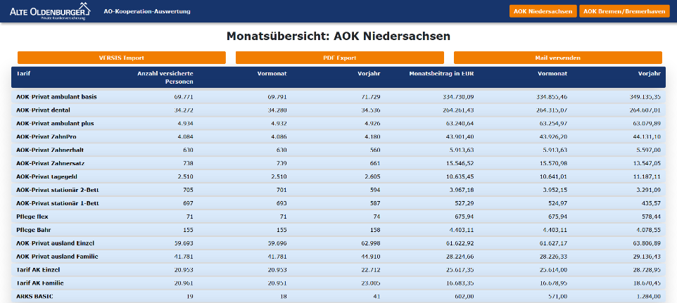
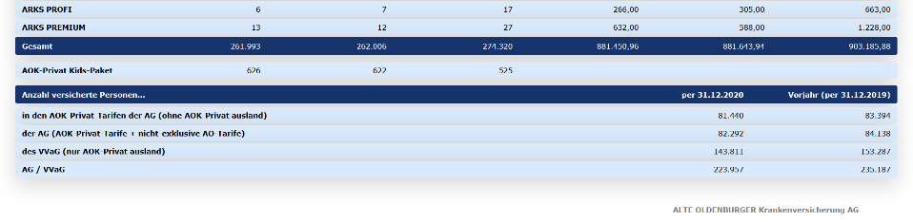
Projektziel

Slide 13



Slide 14
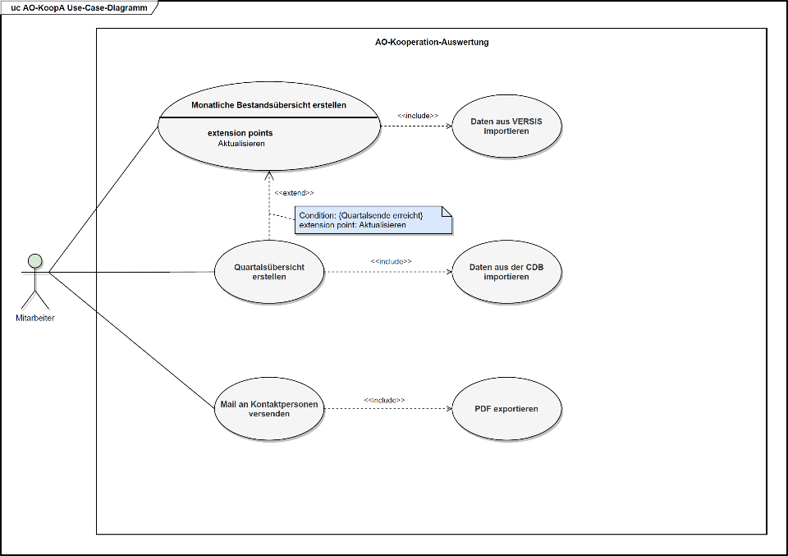
Use-Cases

Slide 15
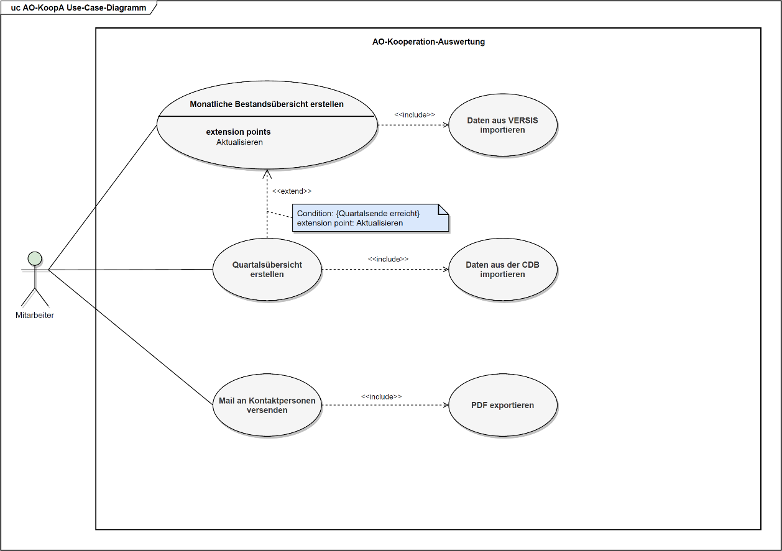

Slide 18
Vorgang | Kosten
Umsetzung | 1.750,00 €
Anforderungen/Mockups | 86,00 €
Fachgespräch | 43,00 €
Abnahme der PR | 150,00 €
Abnahme Fachbereich | 86,00 €
 | 2.115,00 €
Projektkosten

Slide 19
Vorgang | Einsparung*
Erstellung monatliche Statistik | 660 min
Aktualisierung Jahresverläufe | 180 min
Erstellung Quartalsübersicht | 2.400 min
 | 3.240 min
* Jährlich
Zeiteinsparung

Slide 20
Vorgang | Einsparung
Zeiteinsparung | - 2.322,00 €
Wartungen | + 120,00 €
 | - 2.202,00 €

Slide 21
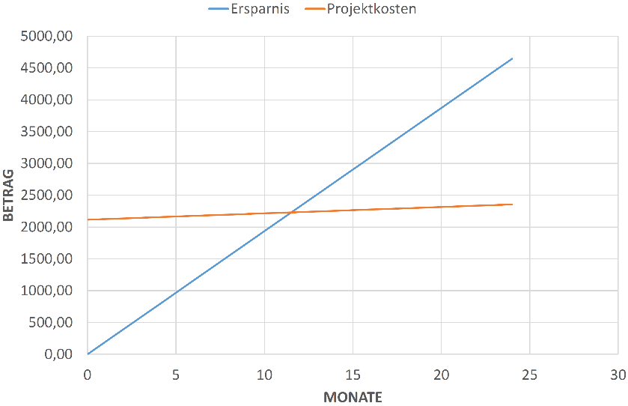
Amortisation

Slide 22
11,5
Amortisation

Slide 23


Slide 24



Slide 25
8 h
41 h
5 h
8 h
12 h
41 h
5 h
4 h
12 h
Projektphasen
Projektphasen

Slide 26
8 h
41 h
5 h
8 h
12 h
41 h
5 h
4 h
12 h
Analyse

Slide 27
Entwurf
8 h
41 h
5 h
8 h
12 h
41 h
5 h
4 h
12 h
Analyse

Slide 28
Entwurf
8 h
41 h
5 h
8 h
12 h
41 h
5 h
4 h
12 h
Analyse
Implementierung

Slide 29
Entwurf
Abnahme
8 h
41 h
5 h
8 h
12 h
41 h
5 h
4 h
12 h
Analyse
Implementierung

Slide 30
Entwurf
Abnahme
8 h
41 h
5 h
8 h
12 h
41 h
5 h
4 h
12 h
Analyse
Dokumentation
Implementierung

Slide 31
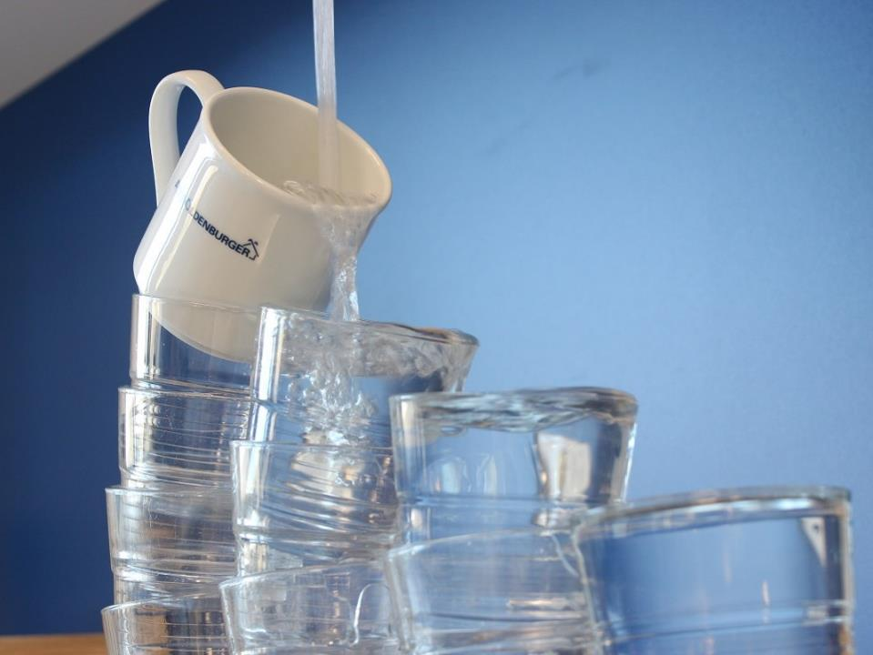
Methodik

Slide 32
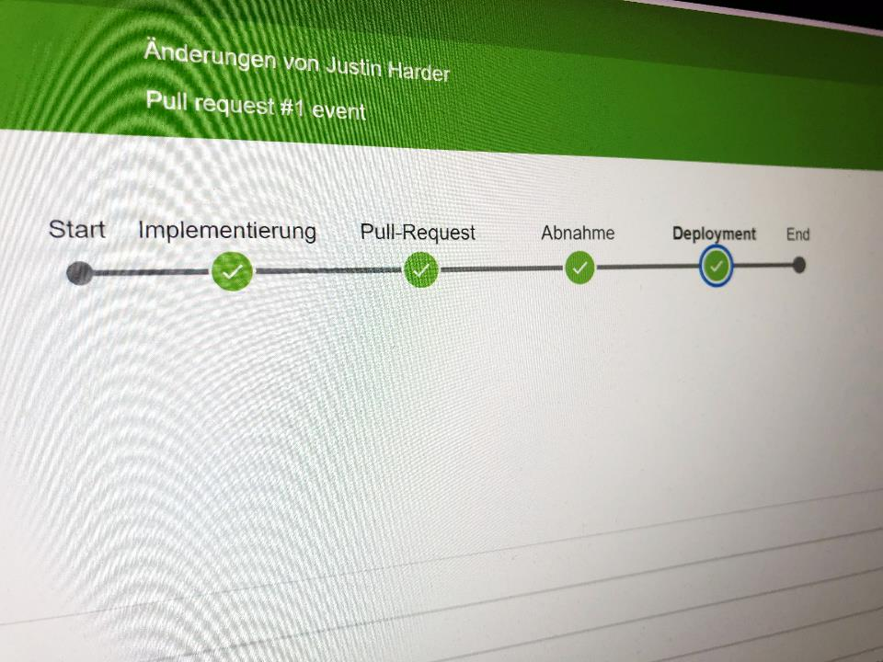
Entwicklungsprozess

Slide 33
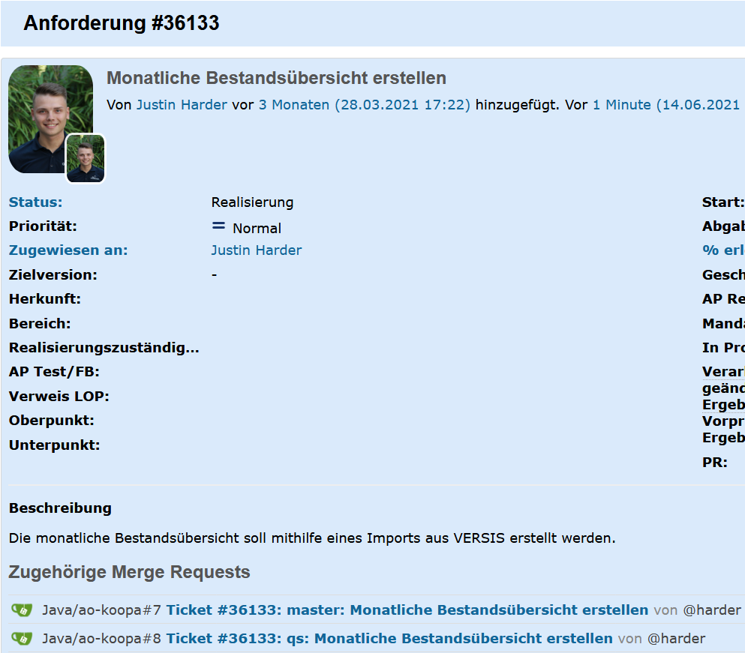


Slide 34
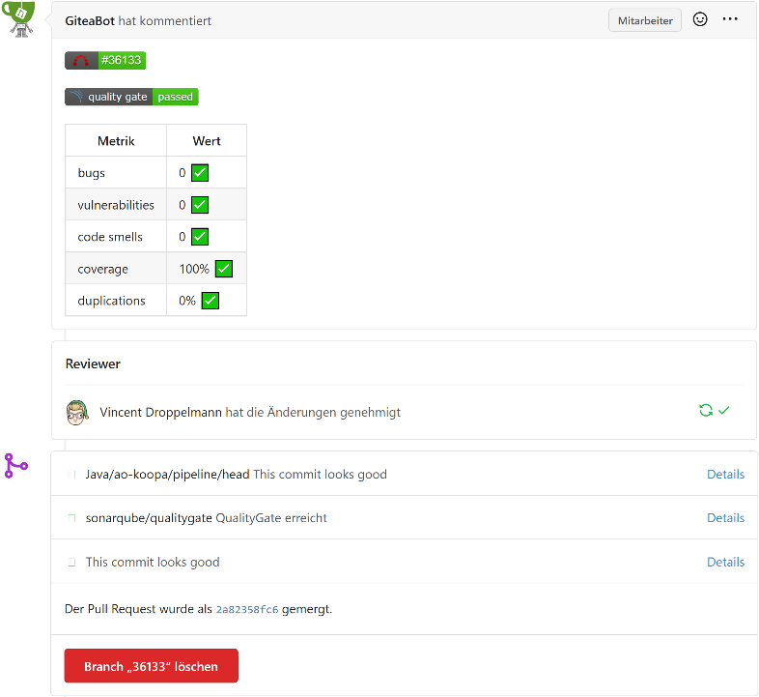

Slide 35
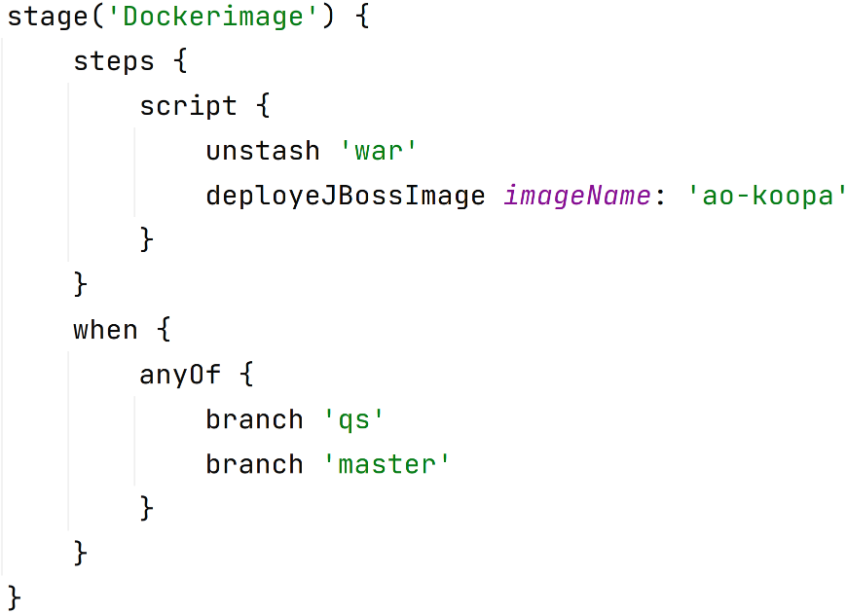

Slide 36
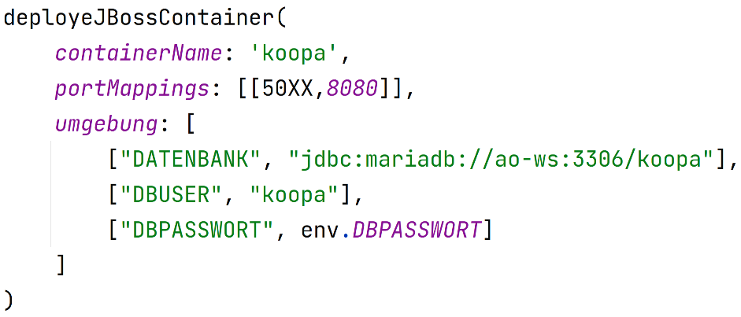

Slide 37



Slide 38
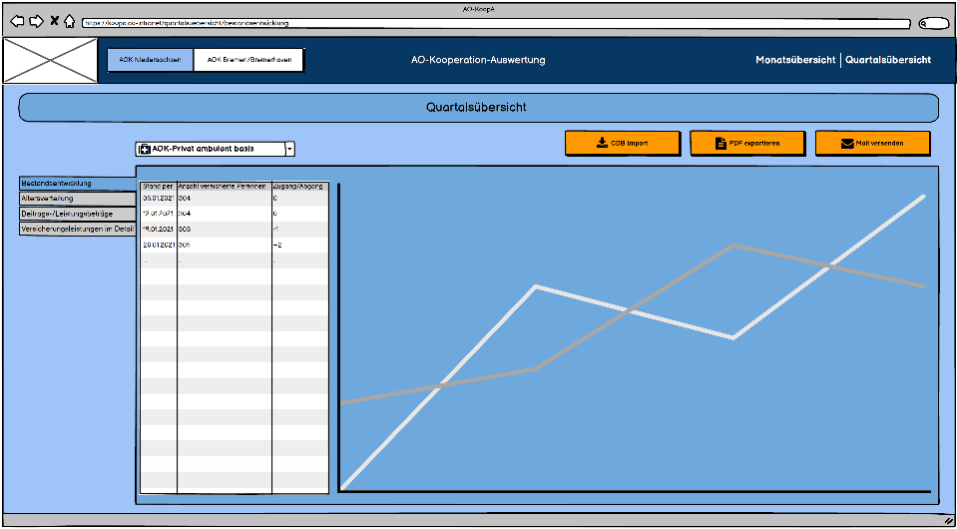
Benutzeroberfläche

Slide 39
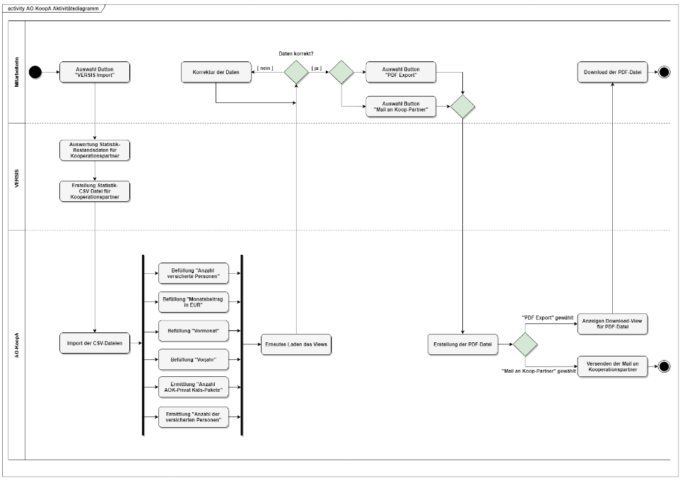
Geschäftslogik

Slide 41
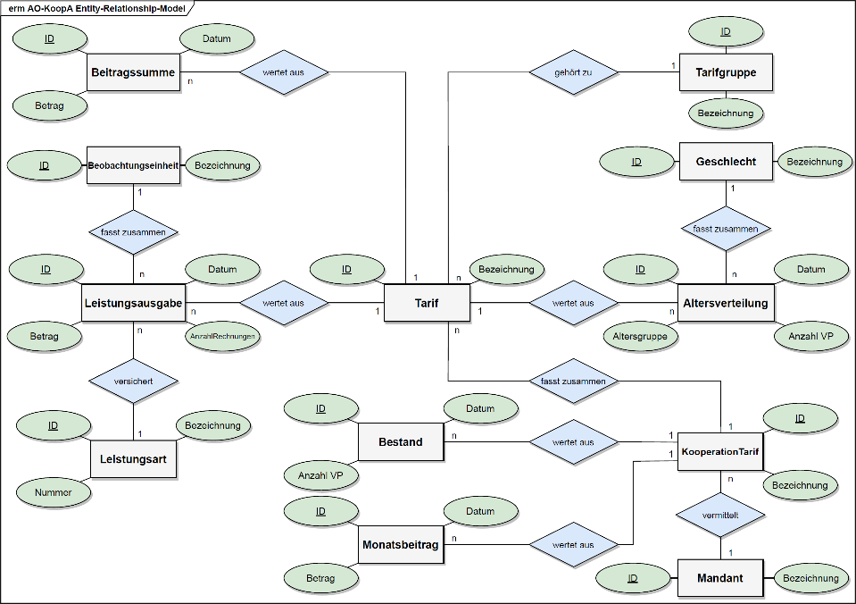
Datenmodell

Slide 43
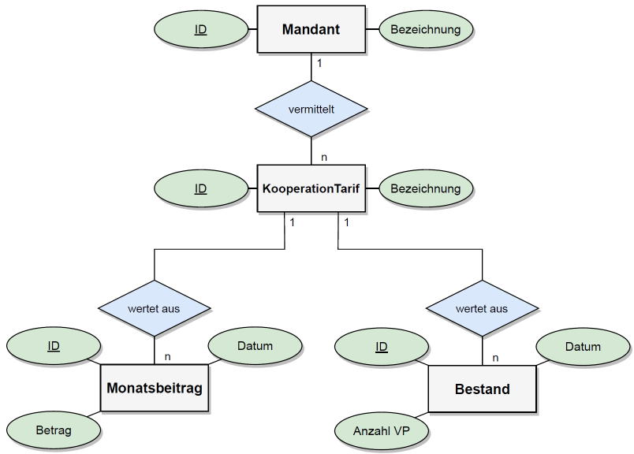

Slide 46


Slide 47
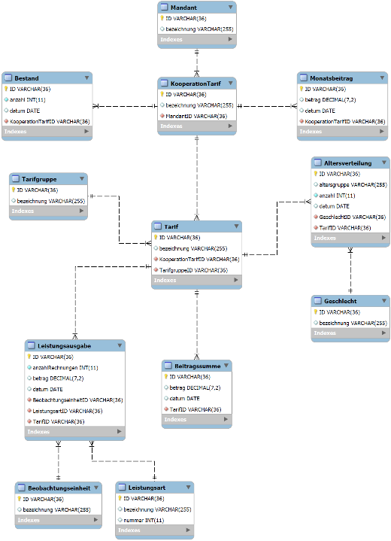
Tabellenmodell

Slide 48
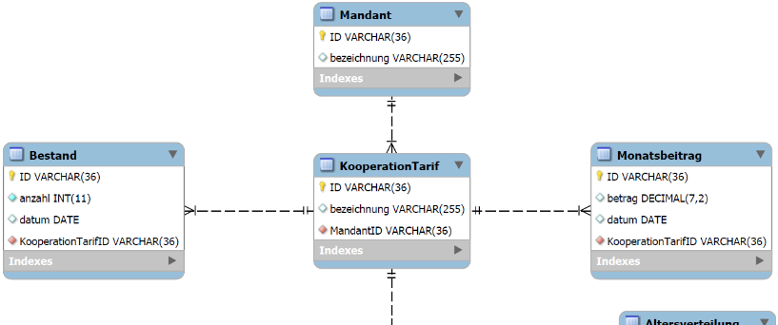

Slide 49


Slide 50


Slide 51


Slide 52
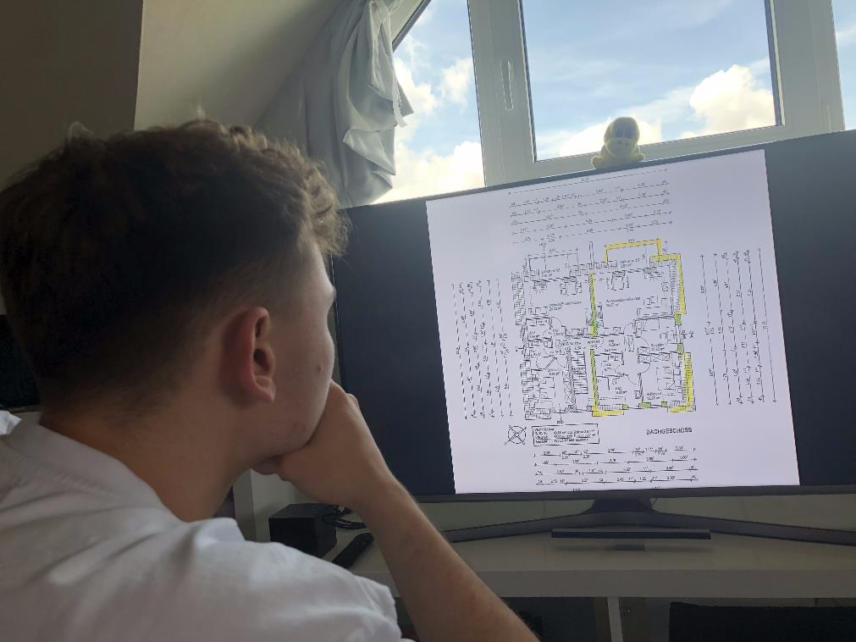
Architektur

Slide 53



Slide 54
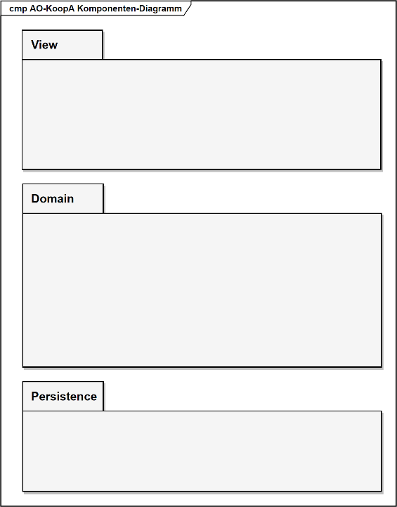

Slide 55
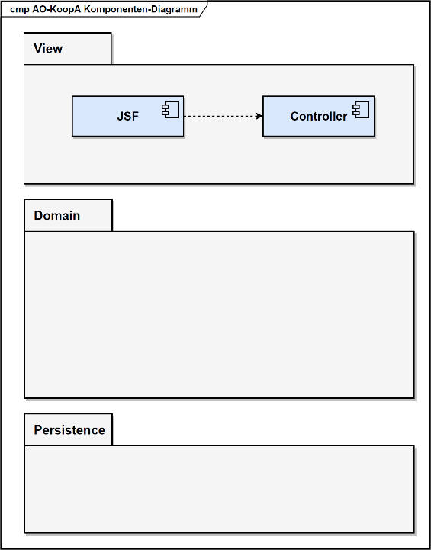

Slide 56
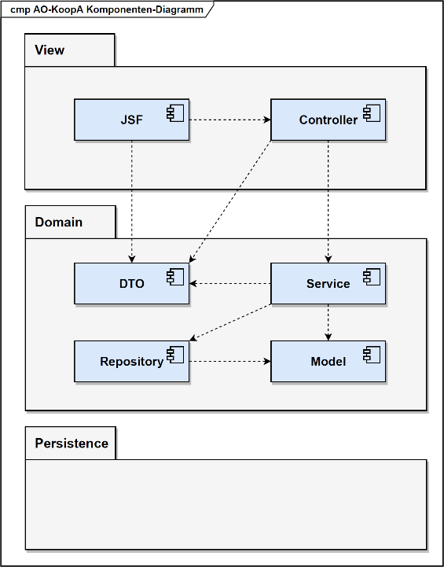

Slide 57
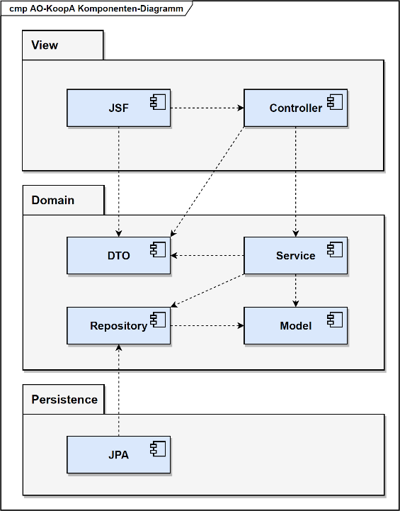

Slide 58


Slide 59
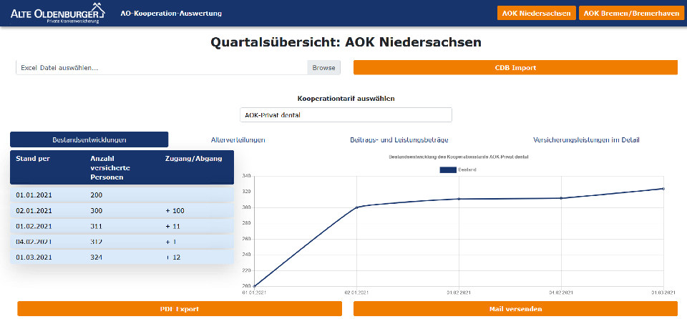
Benutzeroberfläche

Slide 60
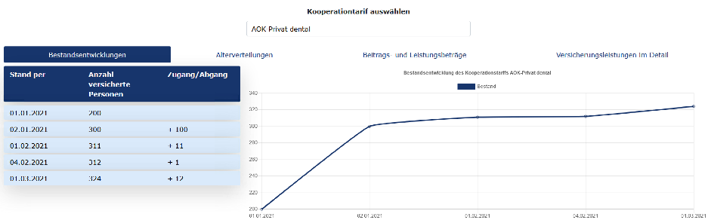
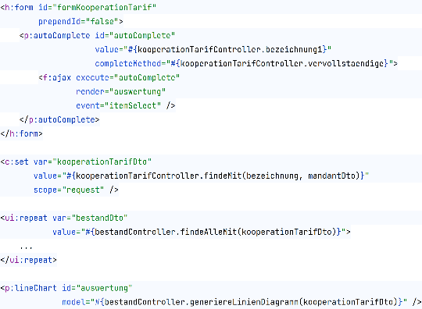

Slide 61
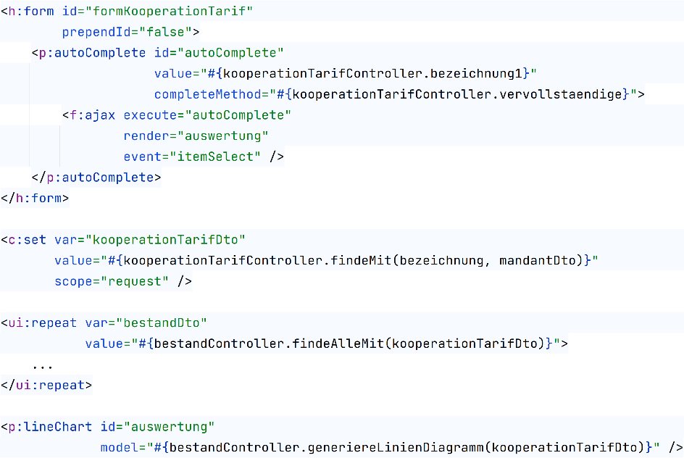

Slide 62
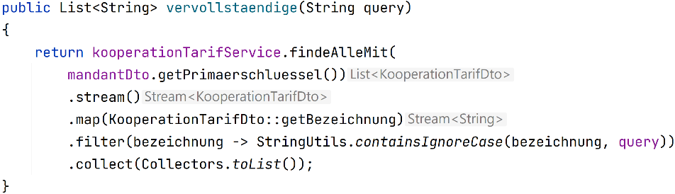
KooperationTarifController.java

Slide 63
KooperationTarifController.java

Slide 64
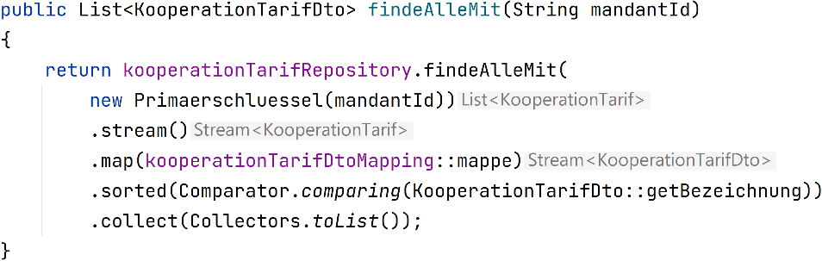
KooperationTarifService.java

Slide 65
KooperationTarifService.java

Slide 66
KooperationTarifService.java

Slide 67
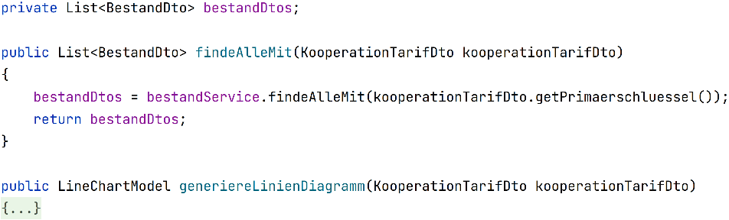
BestandController.java

Slide 68
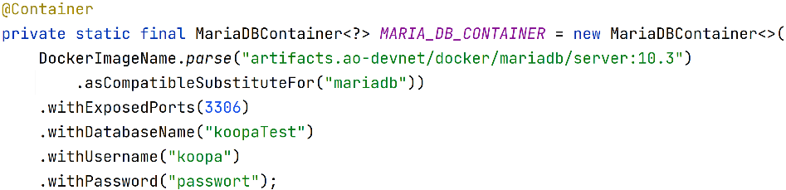
Testcontainers (MariaDB)

Slide 69
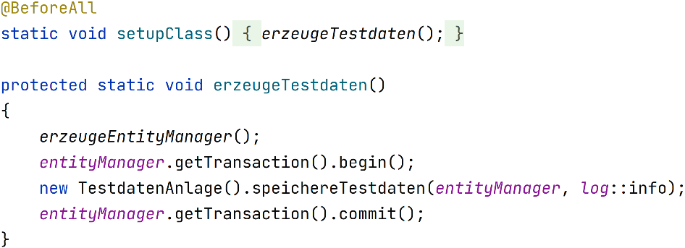
Testcontainers (Daten)

Slide 70
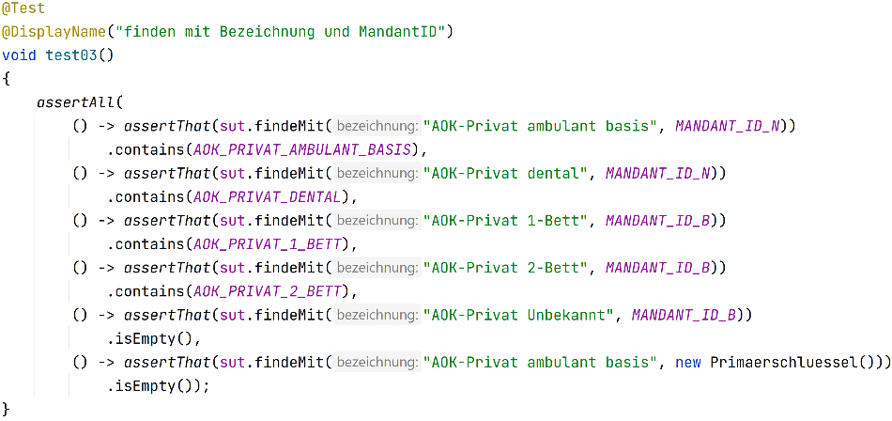
Testcontainers (Test)

Slide 71

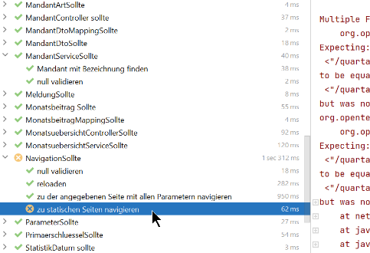



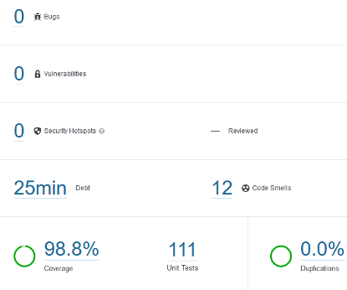
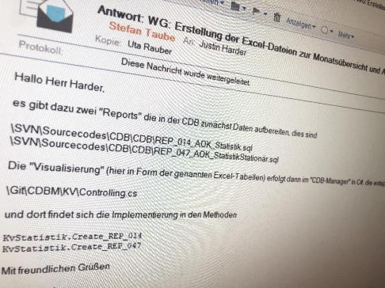

Qualitätssicherung

Slide 72
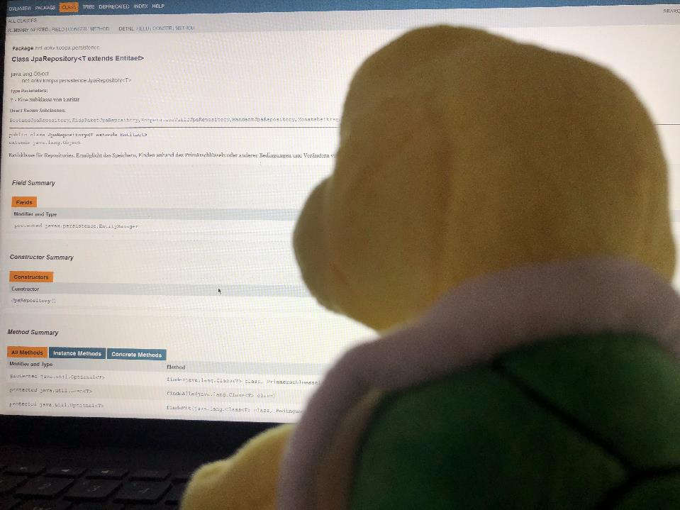
Dokumentation

Slide 73
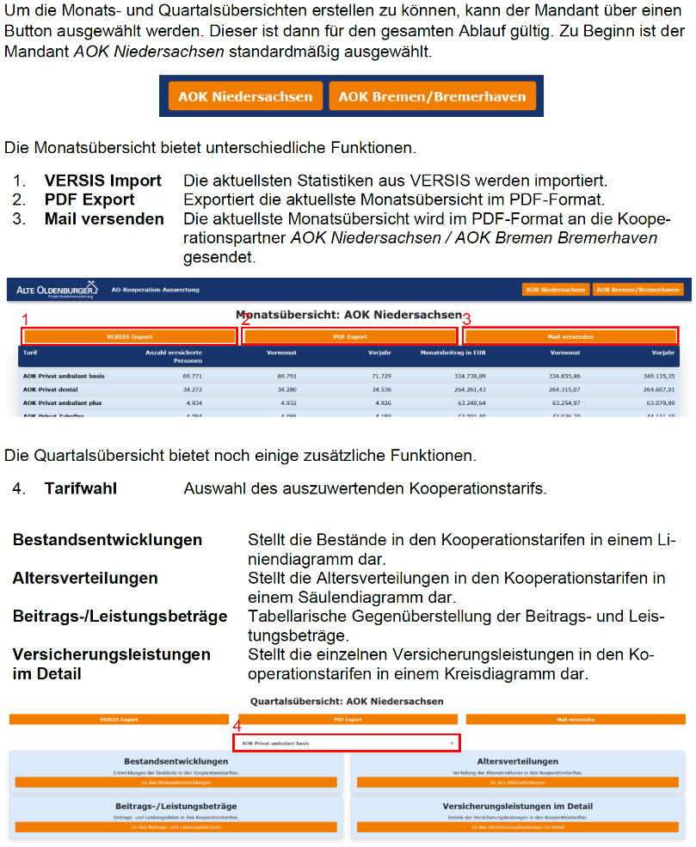

Slide 74
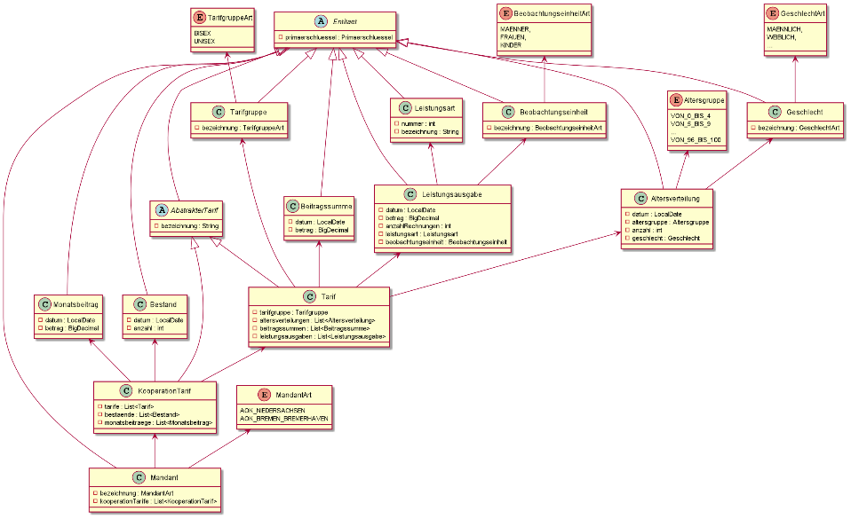

Slide 75


Slide 76
Zielerreichung

Slide 77

Lessons Learned

Slide 78

Ausblick

